Slide 1
Θεωρίες Μάθησης & Τεχνολογίες της Πληροφορίας και των Επικοινωνιών:
Σύντομη παρουσίαση, βασικές αρχές
3^{ο} Κεφάλαιο
Κόμης, Β. (2004), Εισαγωγή στις Εφαρμογές των ΤΠΕ στην Εκπαίδευση, Αθήνα, Εκδόσεις Νέων Τεχνολογιών
4^{ο} Εργαστήριο

Slide 2
Σκοπός
Συνοπτική παρουσίαση
Βασικών αρχών από τις πιο διαδεδομένες θεωρίες μάθησης
Επίδρασης των θεωριών αυτών στη σχεδίαση εκπαιδευτικών εφαρμογών με υπολογιστές
Επιρροής των θεωριών αυτών στην ένταξη και τη χρήση των ΤΠΕ στην εκπαίδευση
Βασικών αρχών παιδαγωγικής & τεχνολογικής αξιολόγησης λογισμικών
ΤΠΕ & Εκπαίδευση, Βασίλης Κόμης

Slide 3
Έννοιες – Κλειδιά
Συμπεριφοριστική θεωρία Γνωστικές θεωρίες Επεξεργασία της πληροφορίας Εποικοδομισμός Κοινωνικός εποικοδομισμός Κοινωνικοπολιτισμικές θεωρίες Εκπαιδευτικό λογισμικό «Κλειστό» λογισμικό «ανοικτό» λογισμικό Συνεργατικό λογισμικό | Ανάπτυξη γνώσεων Ανάπτυξη ικανοτήτων Αξιολόγηση Αξιολόγηση λογισμικού Τεχνολογική Αξιολόγηση Παιδαγωγική αξιολόγηση Κλίμακες αξιολόγησης
ΤΠΕ & Εκπαίδευση, Βασίλης Κόμης

Slide 4
Η έννοια της ικανότητας
Ικανότητα: σύνολο απλών γνώσεων και δεξιοτήτων (συχνά και στάσεων και αξιών), οι οποίες χρησιμοποιούνται για την αντιμετώπιση σύνθετων καταστάσεων (π.χ. επίλυση προβλήματος, λήψη απόφασης, κλπ.)
Απλή γνώση (τι)
Δεξιότητα (πως)
Στάση – Αξία (γιατί)
Ικανότητα ή γνώση υψηλού επιπέδου (τι και πως (και γιατί))
ΤΠΕ & Εκπαίδευση, Βασίλης Κόμης

Slide 5
Παραδείγματα Ικανοτήτων (1)
ικανότητα επίλυσης προβλημάτων,
ανάπτυξη της κριτικής σκέψης,
ικανότητα διερεύνησης και αναζήτησης πληροφοριών σε ένα ευρύ φάσμα δεδομένων,
ανάπτυξη δεξιοτήτων λήψης απόφασης,
δυνατότητα αναδιοργάνωσης των υπαρχουσών γνώσεων,
δυνατότητα μοντελοποίησης φαινομένων και καταστάσεων των πραγματικού κόσμου,
ΤΠΕ & Εκπαίδευση, Βασίλης Κόμης

Slide 6
Παραδείγματα Ικανοτήτων (2)
ικανότητα συνεργασίας και από κοινού προσέγγισης και επίλυσης προβλημάτων,
διεπιστημονική προσέγγιση της γνώσης,
ικανότητα γνωστικής επίγνωσης,
ανάπτυξη δεξιοτήτων μεταφοράς γνώσεων από ένα πλαίσιο σε ένα άλλο,
ικανότητα μάθησης για τους τρόπους με τους οποίους μαθαίνουμε (μεταγνώση).
ΤΠΕ & Εκπαίδευση, Βασίλης Κόμης

Slide 7
Εκπαιδευτικό Λογισμικό
Βοηθά στη μετάδοση γνώσεων (το τι)
  Μέσο διδασκαλίας στα διάφορα γνωστικά αντικείμενα
  Π.χ. μαθαίνω να κάνω πρόσθεση, μαθαίνω να κλίνω ρήματα, μαθαίνω τις πρωτεύουσες των κρατών της Ευρώπης
Υποστηρίζει στην οικοδόμηση ικανοτήτων (το πώς και το γιατί)
  Εργαλείο μάθησης
  Π.χ. μαθαίνω να λύνω προβλήματα, οικοδομώ νέες έννοιες, κατανοώ τη σχέση ανάμεσα σε έννοιες, μαθαίνω να σκέφτομαι κριτικά, μαθαίνω να λαμβάνω αποφάσεις
ΤΠΕ & Εκπαίδευση, Βασίλης Κόμης

Slide 8
Λογισμικό & Θεωρίες Μάθησης
Τα εκπαιδευτικά λογισμικά βασίζονται σε θεωρίες μάθησης
Θεωρίες μετάδοσης
  Έμφαση στο δάσκαλο
  Κλειστά λογισμικά
Θεωρίες οικοδόμησης
  Έμφαση στο μαθητή
  Ανοικτά λογισμικά
Μετάδοση γνώσεων <-> Οικοδόμηση γνώσεων
Δουλειά δασκάλου <-> Δουλειά μαθητή
ΤΠΕ & Εκπαίδευση, Βασίλης Κόμης

Slide 9
Θεωρίες μάθησης
Συμπεριφοριστικές θεωρίες | Γνωστικές θεωρίες (γνωστική ψυχολογία & εποικοδομισμός) | Κοινωνικές και πολιτισμικές θεωρίες
Εκπρόσωποι: Pavlov, Skinner, Crowder, Gagné | Εκπρόσωποι: Piaget, Papert, Bruner, και γνωστικοί ψυχολόγοι | Εκπρόσωποι: Bruner, Vygotsky
Δεν υπάρχει ενιαία θεωρία που να περιγράφει το πώς μαθαίνουμε
δεν υπάρχει ενιαία θεωρία σχεδίασης εκπαιδευτικών λογισμικών
ΤΠΕ & Εκπαίδευση, Βασίλης Κόμης

Slide 10
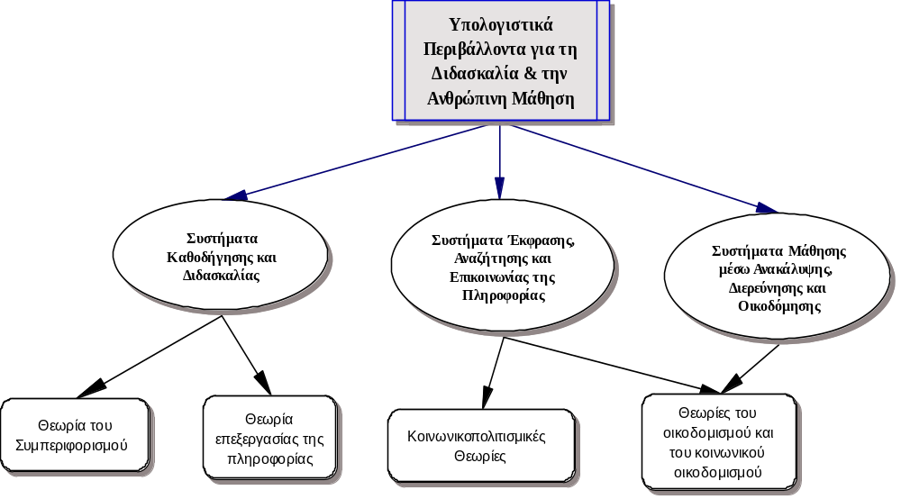
Γενικές κατηγορίες εκπαιδευτικού λογισμικού & Θεωρίες Μάθησης
Λογισμικά κλειστού τύπου
Λογισμικά ανοικτού τύπου
ΤΠΕ & Εκπαίδευση, Βασίλης Κόμης

Slide 11

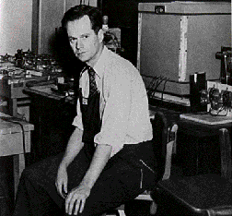
Συμπεριφορισμός
Μάθηση: τροποποίηση της εξωτερικής συμπεριφοράς
Στόχος της διδασκαλίας: η επίτευξη της επιθυμητής συμπεριφοράς
Βασικοί εκπρόσωποι
Pavlov Skinner
ΤΠΕ & Εκπαίδευση, Βασίλης Κόμης

Slide 12
Βασική αρχή συμπεριφορισμού
Μοντέλο Stimuli – Response
Το υποκείμενο μέσω εξάσκησης δημιουργεί συνδέσεις ανάμεσα στα εξωτερικά ερεθίσματα και τη συμπεριφορά του
Επιθυμητή συμπεριφορά: Θετική ενίσχυση
Μη επιθυμητική συμπεριφορά: Αρνητική ενίσχυση
Είσοδος: Ερεθίσματα
Περιβάλλον
Υποκείμενο
Έξοδος: Συμπεριφορά
ΤΠΕ & Εκπαίδευση, Βασίλης Κόμης

Slide 13
Εφαρμογή συμπεριφορισμού: Λογισμικά «κλειστού» τύπου
Συστήματα εξάσκησης και διδασκαλίας με τη βοήθεια υπολογιστή ή καθοδηγούμενης από υπολογιστή διδασκαλίας
Θεωρία μάθησης: Συμπεριφορισμός
Διδακτικό μοντέλο: η γνώση μεταδίδεται
Ο υπολογιστής υποκαθιστά πλήρως ή εν μέρει το δάσκαλο
Το λογισμικό επιβραβεύει θετικά ή αρνητικά το μαθητή
ΤΠΕ & Εκπαίδευση, Βασίλης Κόμης

Slide 14
Λογισμικά «κλειστού» τύπου
Εκπαιδευτικά λογισμικά που αναλαμβάνουν εν μέρει ή εξ ολοκλήρου
  την παροχή πληροφοριών,
  τη διδασκαλία των εννοιών
  και συνεπώς όλη την προσέγγιση της διδακτέας ύλης σε ένα συγκεκριμένο γνωστικό αντικείμενο.
Εμπεριέχουν, ως εγγενές τμήμα τους,
  μια διαδικασία αξιολόγησης των γνώσεων και των δεξιοτήτων που αποκτήθηκαν από τους μαθητές μετά το πέρας της χρησιμοποίησής τους
  θετική ή αρνητική επιβράβευση για το αποτέλεσμα
ΤΠΕ & Εκπαίδευση, Βασίλης Κόμης

Slide 15
Βασικές κατηγορίες λογισμικών «κλειστού» τύπου
Λογισμικό Καθοδήγησης ή Διδασκαλίας
  Πλήρες σύστημα με παροχή πληροφοριών και γνώσεων και πρακτική εξάσκηση για την αξιολόγηση αυτών των γνώσεων
    Π.χ. ηλεκτρονικό βιβλίο με θεωρία και ερωτήσεις πάνω στη θεωρία
Λογισμικό Εξάσκησης και Πρακτικής
  Περιέχει μόνο το μέρος της διαδικασίας αξιολόγησης των γνώσεων και των δεξιοτήτων
    π.χ. τεστ γνώσεων με ερωτήσεις σωστού/λάθους, συμπλήρωσης ή πολλαπλής επιλογής
Λογισμικό παρουσίασης με πολυμέσα
  Παρουσιάσεις για υποστήριξη της διδασκαλίας με χρήση πολλαπλών μέσων (π.χ. βίντεο)
ΤΠΕ & Εκπαίδευση, Βασίλης Κόμης

Slide 16
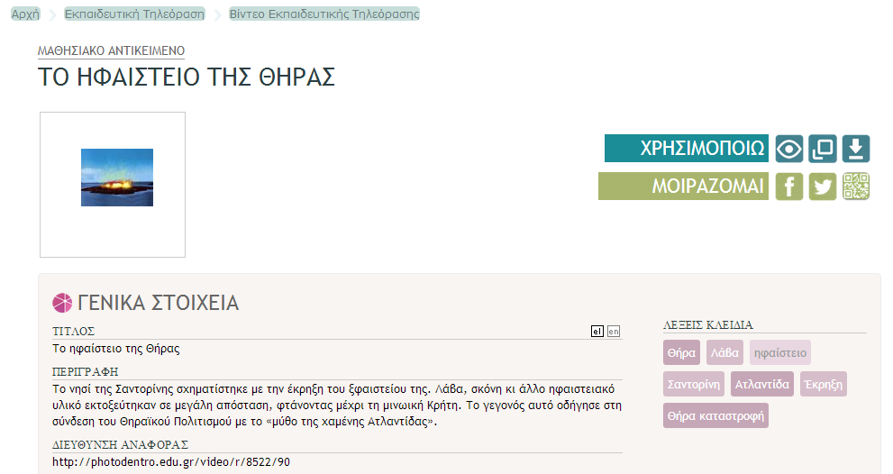
Παράδειγμα λογισμικού πολυμέσων
http://photodentro.edu.gr/video/r/8522/90?locale=el
ΤΠΕ & Εκπαίδευση, Βασίλης Κόμης

Slide 17
Γνωστική Ψυχολογία
Η θεωρία της Γνωστικής Ψυχολογίας δεν θα μας απασχολήσει στο εργαστήριο
Βασική εφαρμογή: η Τεχνητή Νοημοσύνη
Παραδείγματα
  Αυτόματη μετάφραση
  Αναγνώριση φωνής
ΤΠΕ & Εκπαίδευση, Βασίλης Κόμης

Slide 18
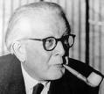


Εποικοδομισμός
Μάθηση: η τροποποίηση του προϋπαρχουσών γνώσεων
Στόχος της διδασκαλίας: η δημιουργία κατάλληλου και πλούσιου περιβάλλοντος
Βασικοί εκπρόσωποι
Piaget Bruner Papert
ΤΠΕ & Εκπαίδευση, Βασίλης Κόμης

Slide 19
Βασική αρχή του εποικοδομισμού
Η μάθηση είναι ατομική διαδικασία οικοδόμησης γνώσεων
Το νόημα αποκτάται μέσω εμπειριών
Η μάθηση δεν είναι αποστήθιση εννοιών ή γεγονότων
Η μάθηση προκύπτει μέσα από την αλληλεπίδραση με το περιβάλλον
ΤΠΕ & Εκπαίδευση, Βασίλης Κόμης

Slide 20
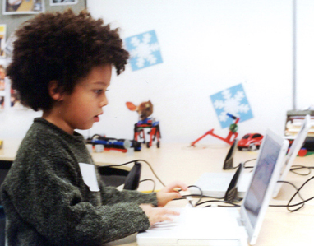
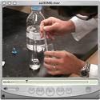
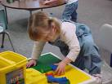
Η αλληλεπίδραση με το περιβάλλον
Η μάθηση λαμβάνει χώρα μέσα από δραστηριότητες
διερεύνησης,
ανακάλυψης,
πειραματισμού
και επίλυσης προβλήματος
ΤΠΕ & Εκπαίδευση, Βασίλης Κόμης

Slide 21
Λογισμικά «ανοικτού» τύπου
Περιβάλλοντα υπερμέσων, προσομοίωσης
Θεωρία μάθησης: Εποικοδομισμός
Διδακτικό μοντέλο: η γνώση οικοδομείται από τον ίδιο το μαθητή
Ο υπολογιστής είναι εργαλείο για το μαθητή
Ο δάσκαλος είναι σύμβουλος ή βοηθός
ΤΠΕ & Εκπαίδευση, Βασίλης Κόμης

Slide 22
Βασικές αρχές λογισμικών «ανοικτού» τύπου
Πρόκειται για υπολογιστικά περιβάλλοντα μάθησης τα οποία ευνοούν τη διερεύνηση, την ανακάλυψη και την οικοδόμηση της γνώσης
Ο μαθητής χρησιμοποιεί το περιβάλλον ως εργαλείο, διερευνώντας τα «αντικείμενα» που περιέχει
και ανακαλύπτει πληροφορίες και γεγονότα, κατανοεί έννοιες και τις συσχετίζει μεταξύ τους, με άλλα λόγια οικοδομεί γνώσεις μέσω πειραματισμού και επίλυσης προβλημάτων
ΤΠΕ & Εκπαίδευση, Βασίλης Κόμης

Slide 23
Βασικές κατηγορίες λογισμικών «ανοικτού» τύπου
  Υπάρχουν πολλές κατηγορίες λογισμικού
  «ανοικτού» τύπου, με πιο χαρακτηριστικές
  Υπερμέσα (π.χ. ψηφιακές εγκυκλοπαίδειες)
    Κόμβοι πληροφοριών συνδεμένοι με πολλαπλούς τρόπους. Ο χρήστης πλοηγείται ανάμεσα στους κόμβους χρησιμοποιώντας τους συνδέσμους
  Προσομοιώσεις
    Μίμηση της συμπεριφοράς ενός συστήματος από ένα άλλο σύστημα
    ένα μοντέλο κάποιου φαινομένου ή κάποιας δραστηριότητας, το οποίο οι χρήστες χρησιμοποιούν και μαθαίνουν μέσω της αλληλεπίδρασης
ΤΠΕ & Εκπαίδευση, Βασίλης Κόμης

Slide 24
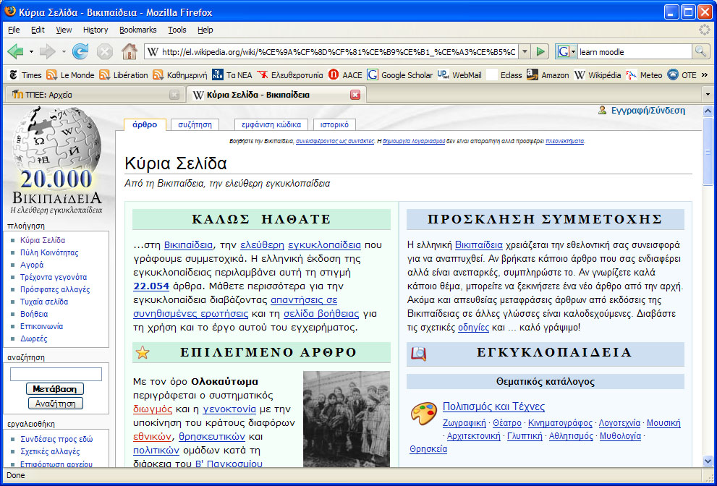
Παράδειγμα λογισμικού υπερμέσων (wikipedia)
ΤΠΕ & Εκπαίδευση, Βασίλης Κόμης

Slide 25
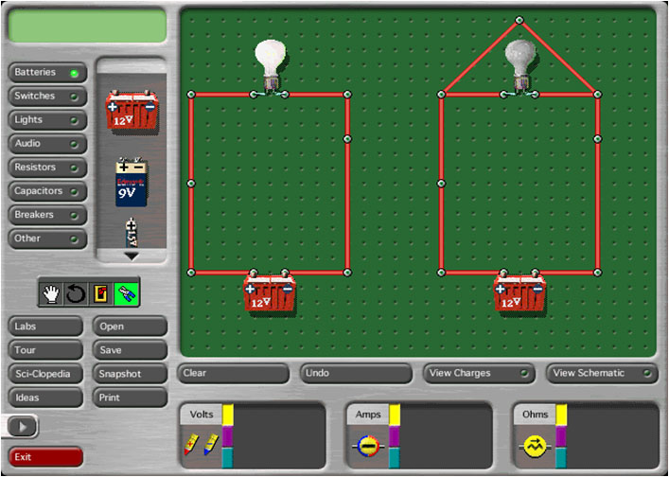
Παράδειγμα λογισμικού προσομοίωσης (κυκλώματα)
ΤΠΕ & Εκπαίδευση, Βασίλης Κόμης

Slide 26
Κοινωνικοπολιτισμική θεωρία
Η μάθηση είναι ένα ιστορικό, κοινωνικό και πολιτιστικό φαινόμενο
Λαμβάνει χώρα σε ένα πλούσιο περιβάλλον από κοινωνικές αλληλεπιδράσεις
Βασική αρχή: συνεργατική μάθηση
ΤΠΕ & Εκπαίδευση, Βασίλης Κόμης

Slide 27
Λογισμικά συνεργατικής μάθησης
  Τα περιβάλλοντα συνεργατικής μάθησης (collaboration learning) αποτελούν ειδικές εφαρμογές βασισμένες στο Διαδίκτυο που επιτρέπουν την ανθρώπινη επικοινωνία και αλληλεπίδραση με στόχο τη μάθηση
  Η συνεργασία μπορεί να είναι σύγχρονη ή ασύγχρονη
  Κλασσικό παράδειγμα το Moodle
ΤΠΕ & Εκπαίδευση, Βασίλης Κόμης

Slide 28
Αξιολόγηση εκπαιδευτικού λογισμικού
Τι είναι αξιολόγηση
Άξονες αξιολόγησης
Σύνδεση αξιολόγησης με δυνατότητες λογισμικών
ΤΠΕ & Εκπαίδευση, Βασίλης Κόμης

Slide 29
Η έννοια της Αξιολόγησης
Ως αξιολόγηση ορίζουμε τη συστηματική συλλογή, ανάλυση και ερμηνεία πληροφοριών για οποιαδήποτε πλευρά ενός προϊόντος ή μιας διαδικασίας, με στόχο τη διαπίστωση της αποτελεσματικότητας και της αποδοτικότητάς του/της ή την εκτίμηση οποιωνδήποτε άλλων παραμέτρων που σχετίζονται με την εφαρμογή του/της
ΤΠΕ & Εκπαίδευση, Βασίλης Κόμης

Slide 30
Σκοπός της Αξιολόγησης
Σκοπός της αξιολόγησης είναι η επιλογή του κατάλληλου λογισμικού για εκπαιδευτική χρήση.
Αφορά εκπαιδευτικούς που επιθυμούν να εκμεταλλευθούν αυτήν την τεχνολογία για υποστήριξη του διδακτικού τους έργου και αφετέρου γονείς που αναζητούν εναλλακτικές χρήσεις του υπολογιστή από τα παιδιά τους
ΤΠΕ & Εκπαίδευση, Βασίλης Κόμης

Slide 31
Στόχοι της αξιολόγησης
Η αξιολόγηση πρέπει να λαμβάνει υπόψη ότι το λογισμικό δεν μπορεί να θεωρηθεί ανεξάρτητα από το εκπαιδευτικό πλαίσιο που θα χρησιμοποιηθεί
Η αξιολόγηση εκπαιδευτικού λογισμικού έχει δύο κύριους στόχους
  Παιδαγωγικούς (Διδακτικούς / Μαθησιακούς)
  Τεχνολογικούς
ΤΠΕ & Εκπαίδευση, Βασίλης Κόμης

Slide 32
Παιδαγωγική αξιολόγηση
Ζητήματα παιδαγωγικής αξιολόγησης
Βασίζεται σε σύγχρονες θεωρίες μάθησης;
  Π.χ. περισσότερο ανοικτό παρά κλειστό (εποικοδομιστικές και όχι συμπεριφοριστικές θεωρίες)
Είναι συνεπές ως προς τη θεωρία μάθησης με βάση την οποία έχει οργανωθεί;
  Π.χ. εάν είναι κλειστού τύπου, δίνει κατάλληλη ανάδραση στον μαθητή;
  Π.χ. εάν είναι ανοικτού τύπου, παρέχει κατάλληλες δυνατότητες διερεύνησης;
ΤΠΕ & Εκπαίδευση, Βασίλης Κόμης

Slide 33
Τεχνολογική αξιολόγηση
Ζητήματα τεχνολογικής αξιολόγησης
Είναι τεχνολογικά άρτιο;
  Π.χ. χρησιμοποιεί σύγχρονες τεχνολογίες;
Χρησιμοποιεί κατάλληλα εργαλεία παρουσίασης και ελέγχου;
  Π.χ. εικόνες, βίντεο, ποντίκι, πλήκτρα
Είναι εύχρηστο είναι για εκπαιδευτικούς και μαθητές;
  Π.χ. πόσο εύκολη είναι η χρήση του; Απαιτεί μεγάλο χρόνο εκμάθησης;
Έχει σφάλματα;
  Π.χ. δεν λειτουργεί σωστά, «κολλά» ο υπολογιστής …
ΤΠΕ & Εκπαίδευση, Βασίλης Κόμης

